Slide 1
KIA공식홈페이지 리뉴얼
작성자 : Learningst

Slide 2
기존사이트 분석 및 리뉴얼 기획의도
다량의 컨텐츠 및 이미지가 과도한 스크롤을 만들어 웹사이트 사용성 및 사용자의 핵심정보 파악을 방해
주요 기능은 살리되 핵심 정보가 한눈에 파악 가능하도록 최적화
메인페이지
차량별 서브페이지

Slide 3
제작기법
Font
Colors
black
white
#5c5a5a
#a0987e

Slide 4
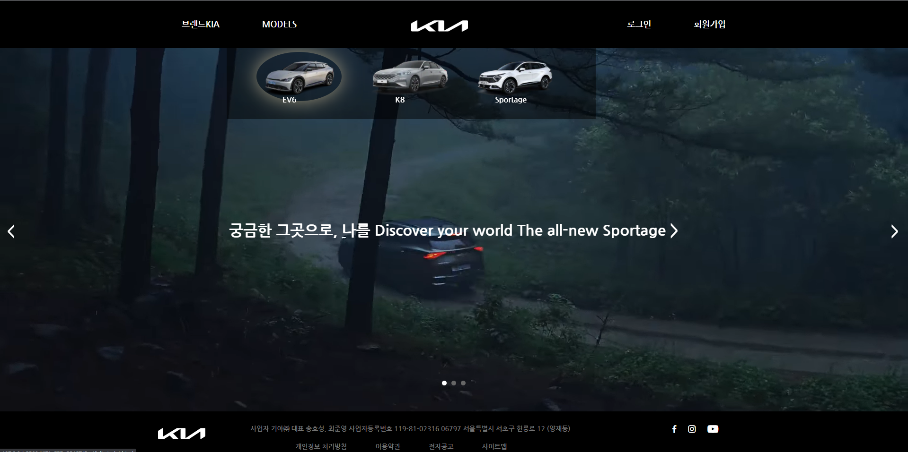
메인페이지 주요기능
- GNB네비게이션
각 서브페이지로 연결되는 네비게이션 메뉴와 Models에 마우스 오버시 각 차량의 이미지 클릭 후 상세 페이지로 이동할 수 있는 sub메뉴 기능
- 차량주행영상 bxslider
jQuery bxslider 플러그인을 이용한 각 차량의 주행 영상 자동재생 및 영상 넘김 기능

Slide 5
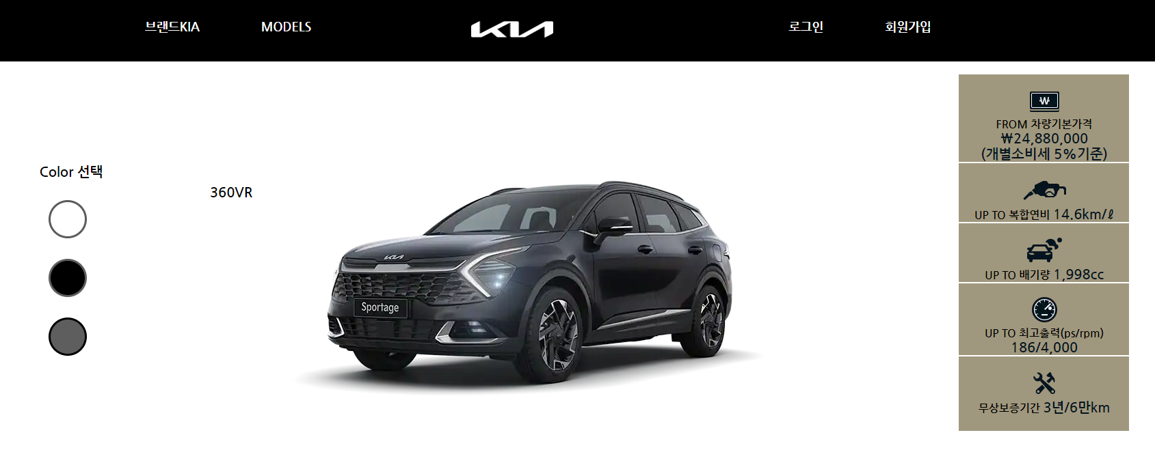
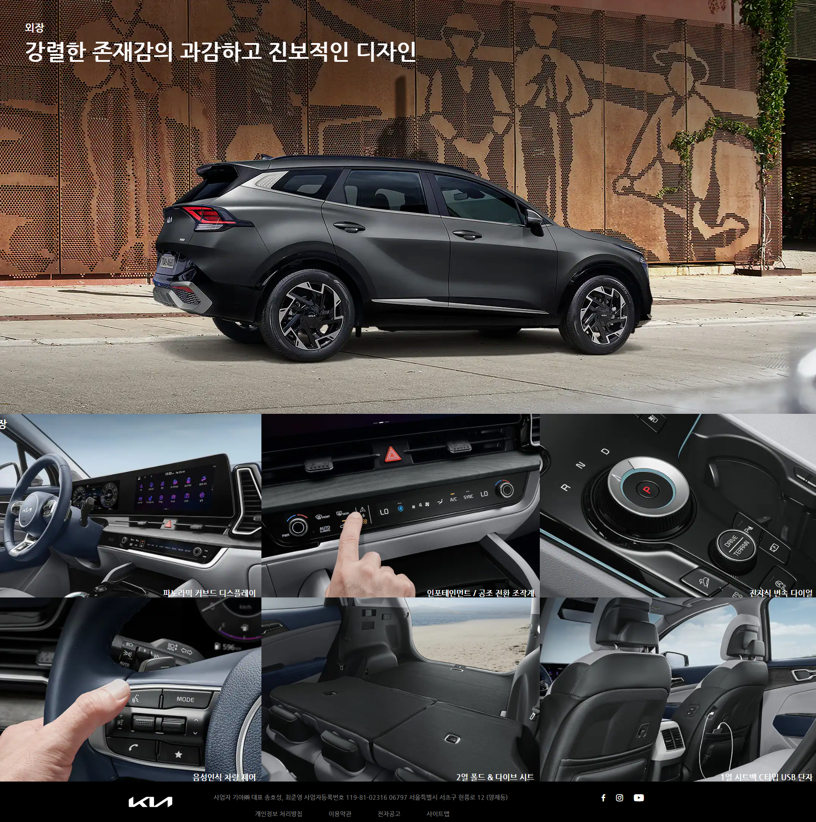
서브페이지 주요기능
- 360도 VR 이미지 및 Color 선택 기능
Javascript 와 jQuery를 활용한 Color 선택기능 및 360도 VR 이미지 기능
- 각 차량 주요 스펙 정리 박스
차량 핵심 정보를 한 눈에 파악할 수 있는 핵심정보 제시
- 차량 내외장 이미지
FLEX 디스플레이 기능을 통해 균형감 있는 내외장 이미지 배치

Slide 6
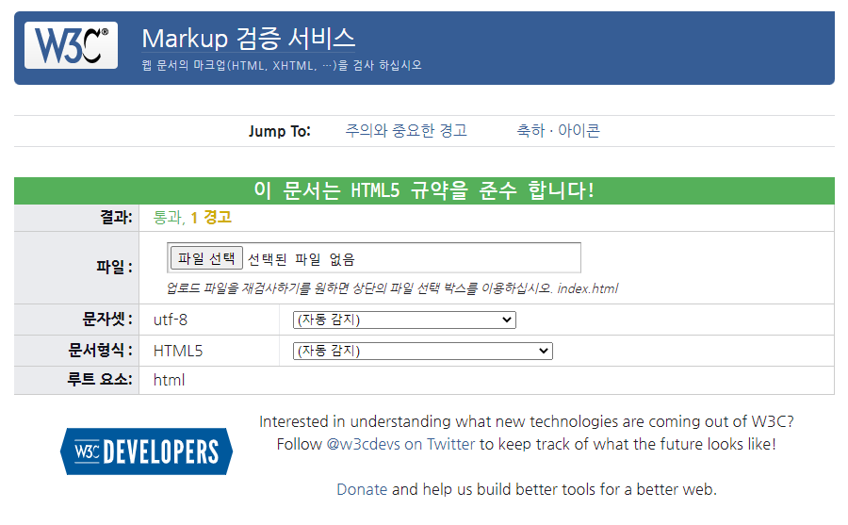
웹표준 검사 통과

Slide 7
감사합니다.

